Slide 1
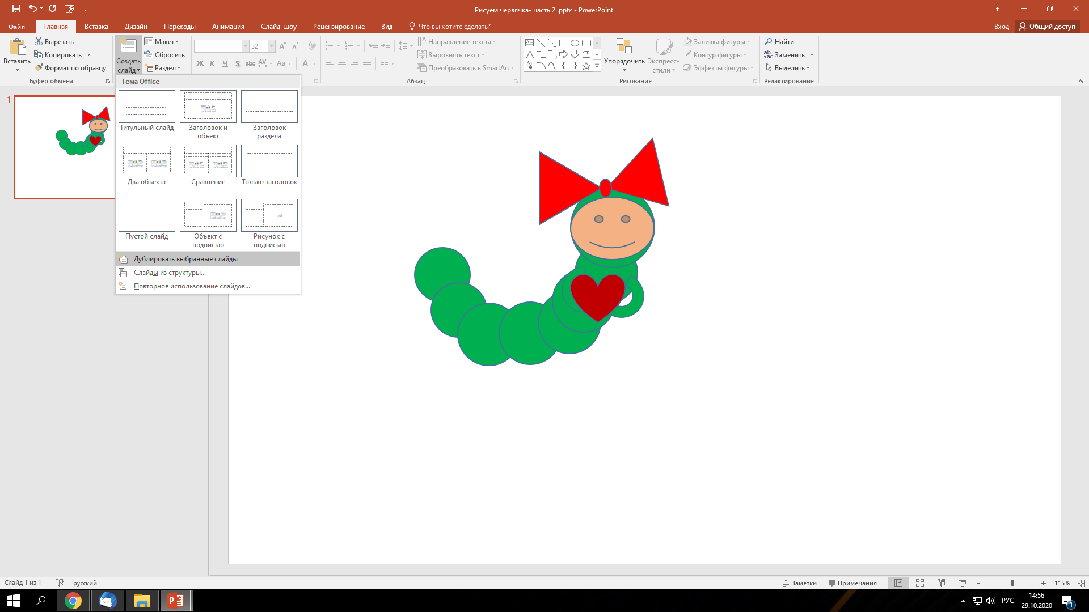
1
2

Slide 2
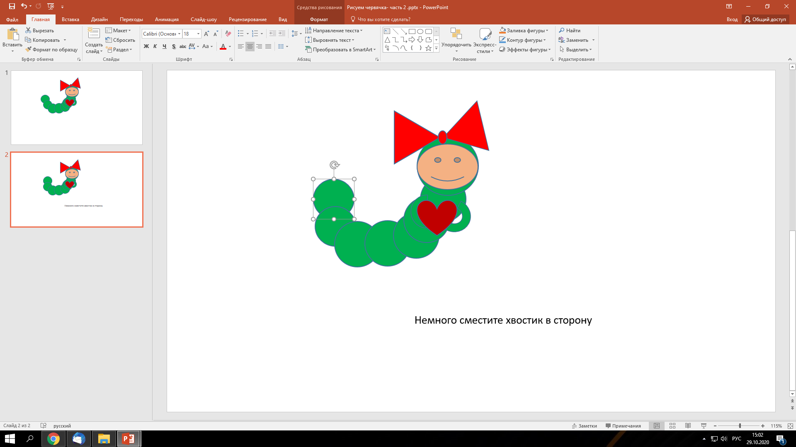

Slide 3
3
4

Slide 5
8
6
Мы получили три слайда
Выделяем второй слайд (просто нажимаем на слайд №2 слева)
Копируем его и вставляем последним
5
7
То же повторяем со слайдом №1

Slide 6
Проверьте, что у вас получилось:
Перейдите на слайд №1 и нажмите «Слайд-шоу»
9
Чем больше слайдов вы сделаете, тем веселее получится червяк

Slide 7
10
Можно добавить музыку, если много слайдов

Slide 9
11
12

Slide 10
Дважды щелкаем на название мелодии

Slide 11
15
14

Slide 12
Не забудь сохранить работу!

